Slide 1
Муниципальное дошкольное образовательное учреждение «Детский сад №192».
Паспорт РППС
старшей группы «Солнышко»
на 2023 – 2024 г
Выполнили воспитатели:
Кондратьева О.А.
Жарова С.А.
Ярославль, 2023

Slide 2
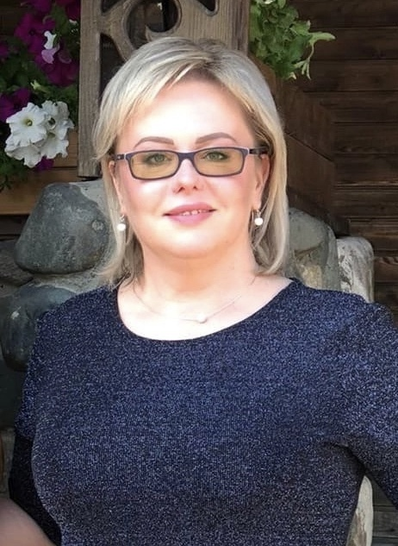
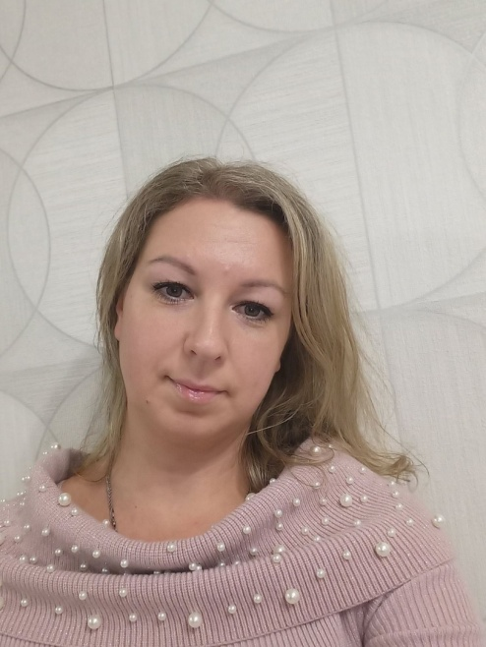
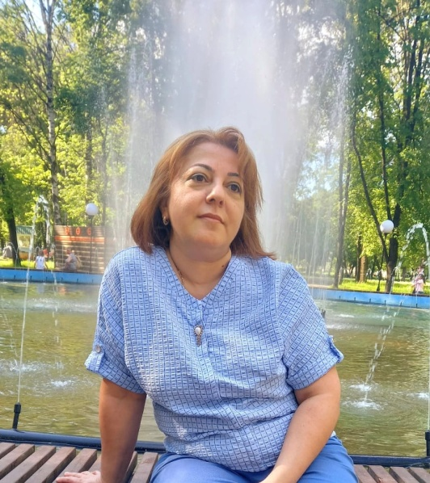
С детьми работают
Жарова Светлана
Александровна
воспитатель
высшей категории
Кондратьева Оксана Александровна
воспитатель
Нифталиева Аида Солтановна
младший воспитатель

Slide 3
Содержание
1. Цели и задачи РППС
2. Возрастные особенности детей
5 – 6 лет
Требования к РППС
Развивающие центры

Slide 4
Цели и задачи РППС
Цель - создание развивающей предметно-пространственной среды в ДОУ, с учетом требований ФГОС ДО, позволяющей реализовать содержание основной общеобразовательной программы дошкольного образования и достичь планируемых результатов её освоения, развитие социальной культуры дошкольников, познавательного интереса, любознательности. Формирование эмоционального благополучия, индивидуальной комфортности.
Задачи:
Создать предметно-пространственную среду, с учетом психологических основ конструктивного взаимодействия участников воспитательно-образовательного процесса.
Продумать дизайн и эргономику современной среды дошкольного учреждения, учитывая психологические особенности возрастной группы, на которую нацелена данная среда.

Slide 5
Возрастные особенности детей 5 – 6 лет
Ребёнок 5—6 лет стремится познать себя и другого человека как представителя общества (ближайшего социума), постепенно начинает осознавать связи и зависимости в социальном поведении и взаимоотношениях людей. В 5—6 лет дошкольники совершают положительный нравственный выбор (преимущественно в воображаемом плане).
Несмотря на то что, как и в 4—5 лет, дети в большинстве случаев используют в речи слова-оценки хороший — плохой, добрый — злой, они значительно чаще начинают употреблять и более точный словарь для обозначения моральных понятий — вежливый, честный, заботливый и др. В этом возрасте в поведении дошкольников происходят качественные изменения — формируется возможность саморегуляции, т. е. дети начинают предъявлять к себе те требования, которые раньше предъявлялись им взрослыми. Так они могут, не отвлекаясь на более интересные дела, доводить до конца малопривлекательную работу (убирать игрушки, наводить порядок в комнате и т. п.).
Это становится возможным благодаря осознанию детьми общепринятых норм и правил поведения и обязательности их выполнения. Ребенок эмоционально переживает не только оценку его поведения другими, но и соблюдение им самим норм и правил, соответствие его поведения своим моральнонравственным представлениям. Однако соблюдение норм (дружно играть, делиться игрушками, контролировать агрессию и т. д.), как правило, в этом возрасте возможно лишь во взаимодействии с теми, кто наиболее симпатичен, с друзьями.

Slide 6
В возрасте от 5 до 6 лет происходят изменения в представлениях ребёнка о себе. Эти представления начинают включать не только характеристики, которыми ребёнок наделяет себя настоящего в данный отрезок времени, но и качества, которыми он хотел бы или, наоборот, не хотел бы обладать в будущем, и существуют пока как образы реальных людей или сказочных персонажей («Я хочу быть таким, как Человек-Паук», «Я буду, как принцесса» и т. д.). В них проявляются усваиваемые детьми этические нормы. В этом возрасте дети в значительной степени ориентированы на сверстников, большую часть времени проводят с ними в совместных играх и беседах, оценки и мнение товарищей становятся существенными для них. Повышается избирательность и устойчивость взаимоотношений с ровесниками.
Свои предпочтения дети объясняют успешностью того или иного ребёнка в игре («С ним интересно играть» и т. п.) или его положительными качествами («Она хорошая», «Он не дерётся» и т. п.).
Дошкольники оценивают свои поступки в соответствии с гендерной принадлежностью, прогнозируют возможные варианты разрешения различных ситуаций общения с детьми своего и противоположного пола, осознают необходимость, и целесообразность выполнения правил поведения во взаимоотношениях с детьми разного пола в соответствии с этикетом, замечают проявления женских и мужских качеств в поведении окружающих взрослых, ориентируются на социально одобряемые образцы женских и мужских проявлений людей, литературных героев и с удовольствием принимают роли достойных мужчин и женщин в игровой, театрализованной и других видах деятельности.
При обосновании выбора сверстников противоположного пола мальчики опираются на такие качества девочек, как красота, нежность, ласковость, а девочки — на такие, как сила, способность заступиться за другого. При этом если мальчики обладают ярко выраженными женскими качествами, то они отвергаются мальчишеским обществом, девочки же принимают в свою компанию таких мальчиков.

Slide 7
Более совершенной становится крупная моторика. Ребёнок этого возраста способен к освоению сложных движений: может пройти по неширокой скамейке и при этом даже перешагнуть через небольшое препятствие; умеет отбивать мяч о землю одной рукой несколько раз подряд. Уже наблюдаются различия в движениях мальчиков и девочек (у мальчиков — более порывистые, у девочек — мягкие, плавные, уравновешенные), общей конфигурации тела в зависимости от пола ребёнка.
Активно формируется осанка детей, правильная манера держаться. Посредством целенаправленной и систематической двигательной активности укрепляются мышцы и связки. Развиваются выносливость (способность достаточно длительное время заниматься физическими упражнениями) и силовые качества (способность применения ребёнком небольших усилий на протяжении достаточно длительного времени).
Ловкость и развитие мелкой моторики проявляются в более высокой степени самостоятельности ребёнка при самообслуживании: дети практически не нуждаются в помощи взрослого, когда одеваются и обуваются. Некоторые из них могут обращаться со шнурками — продевать их в ботинок и завязывать бантиком.
Внимание детей становится более устойчивым и произвольным. Они могут заниматься не очень привлекательным, но нужным делом в течение 20—25 мин вместе со взрослым. Ребёнок этого возраста уже способен действовать по правилу, которое задаётся взрослым (отобрать несколько фигур определённой формы и цвета, найти на картинке изображения предметов и заштриховать их определённым образом). Объём памяти изменяется не существенно. Улучшается её устойчивость. При этом для запоминания дети уже могут использовать несложные приёмы и средства (в качестве подсказки могут выступать карточки или рисунки).

Slide 8
В 5—6 лет ведущее значение приобретает наглядно-образное мышление, которое позволяет ребёнку решать более сложные задачи с использованием обобщённых наглядных средств (схем, чертежей и пр.) и обобщённых представлений о свойствах различных предметов и явлений.
Возраст 5—6 лет можно охарактеризовать как возраст овладения ребёнком активным (продуктивным) воображением, которое начинает приобретать самостоятельность, отделяясь от практической деятельности и предваряя её. Образы воображения значительно полнее и точнее воспроизводят действительность. Ребёнок чётко начинает различать действительное и вымышленное. Действия воображения — создание и воплощение замысла — начинают складываться первоначально в игре. Это проявляется в том, что прежде игры рождается её замысел и сюжет. Постепенно дети приобретают способность действовать по предварительному замыслу в конструировании и рисовании.
На шестом году жизни ребёнка происходят важные изменения в развитии речи. Для детей этого возраста становится нормой правильное произношение звуков. Сравнивая свою речь с речью взрослых, дошкольник может обнаружить собственные речевые недостатки. Ребёнок шестого года жизни свободно использует средства интонационной выразительности: может читать стихи грустно, весело или торжественно, способен регулировать громкость голоса и темп речи в зависимости от ситуации (громко читать стихи на празднике или тихо делиться своими секретами и т. п.). Дети начинают употреблять обобщающие слова, синонимы, антонимы, оттенки значений слов, многозначные слова.

Slide 9
Словарь детей также активно пополняется существительными, обозначающими названия профессий, социальных учреждений (библиотека, почта, универсам, спортивный клуб и т. д.); глаголами, обозначающими трудовые действия людей разных профессий, прилагательными и наречиями, отражающими качество действий, отношение людей к профессиональной деятельности.
Повышаются возможности безопасности жизнедеятельности ребенка 5—6 лет. Это связано с ростом осознанности и произвольности поведения, преодолением эгоцентрической позиции (ребёнок становится способным встать на позицию другого). Развивается прогностическая функция мышления, что позволяет ребёнку видеть перспективу событий, предвидеть (предвосхищать) близкие и отдалённые последствия собственных действий и поступков и действий и поступков других людей.
Трудовая деятельность. В старшем дошкольном возрасте (5—7 лет) активно развиваются планирование и самооценивание трудовой деятельности (при условии сформированности всех других компонентов детского труда). Освоенные ранее виды детского труда выполняются качественно, быстро, осознанно. Становится возможным освоение детьми разных видов ручного труда.
В продуктивной деятельности дети также могут изобразить задуманное (замысел ведёт за собой изображение). Развитие мелкой моторики влияет на совершенствование техники художественного творчества. Дошкольники могут проводить узкие и широкие линии краской (концом кисти и плашмя), рисовать кольца, дуги, делать тройной мазок из одной точки, смешивать краску на палитре для получения светлых, тёмных и новых оттенков, разбеливать основной тон для получения более светлого оттенка, накладывать одну краску на другую. Они в состоянии лепить из целого куска глины, моделируя форму кончиками пальцев, сглаживать местасоединения, оттягивать детали пальцами от основной формы, украшать свои работы с помощью стеки и налепов, расписывать их.

Slide 10
Совершенствуются и развиваются практические навыки работы с ножницами: дети могут вырезать круги из квадратов, овалы из прямоугольников, преобразовывать одни геометрические фигуры в другие: квадрат — в несколько треугольников, прямоугольник — в полоски, квадраты и маленькие прямоугольники; создавать из нарезанных фигур изображения разных предметов или декоративные композиции. Дети конструируют по условиям, заданным взрослым, но уже готовы к самостоятельному творческому конструированию из разных материалов. У них формируются обобщённые способы действий и обобщённые представления о конструируемых ими объектах.

Slide 11
Требования к РППС
В соответствии с ФГОС ДО и общеобразовательной программой ДОО развивающая предметно-пространственная среда создается педагогами для развития индивидуальности каждого ребенка с учетом его возможностей, уровня активности и интересов. Для выполнения этой задачи РППС должна быть:
• содержательно-насыщенной – включать средства обучения (в том числе технические), материалы (в том числе расходные), инвентарь, игровое, спортивное и оздоровительное оборудование, которые позволяют обеспечить игровую, познавательную, исследовательскую и творческую активность всех категорий детей, экспериментирование с материалами, доступными детям; двигательную активность, в том числе развитие крупной и мелкой моторики, участие в подвижных играх и соревнованиях; эмоциональное благополучие детей во взаимодействии с предметно- пространственным окружением; возможность самовыражения детей;
трансформируемой – обеспечивать возможность изменений РППС в зависимости от образовательной ситуации, в том числе меняющихся интересов и возможностей детей;
вариативной – обеспечивать наличие в организации или группе различных пространств (для игры, конструирования, уединения и пр.), а также разнообразных материалов, игр, игрушек и оборудования, обеспечивающих свободный выбор детей; периодическую сменяемость игрового материала, появление новых предметов, стимулирующих игровую, двигательную, познавательную и исследовательскую активность детей.
• полифункциональной – обеспечивать возможность разнообразного использования составляющих РППС (например, детской мебели, матов, мягких модулей, ширм, в том числе природных материалов) в разных видах детской активности;

Slide 12
• доступной – обеспечивать свободный доступ воспитанников (в том числе детей с ограниченными возможностями здоровья) к играм, игрушкам, материалам, пособиям, обеспечивающим все основные виды детской активности;
безопасной – все элементы РППС должны соответствовать требованиям по обеспечению надёжности и безопасность их использования, такими как санитарно- эпидемиологические правила и нормативы и правила пожарной безопасности.
Определяя наполняемость РППС, следует помнить о концептуальной целостности образовательного процесса. Для реализации содержания каждого из направлений развития и образования детей ФГОС ДО определяет 5 образовательных областей:
-социально-коммуникативное развитие;
-познавательное развитие;
-речевое развитие;
-художественно-эстетическое развитие;
-физическое развитие.
Принимая во внимание интегративные качества образовательных областей, игрушки, оборудование и прочие материалы для реализации содержания одной образовательной области могут использоваться и в ходе реализации содержания других областей, каждая из которых соответствует детским видам деятельности.

Slide 13
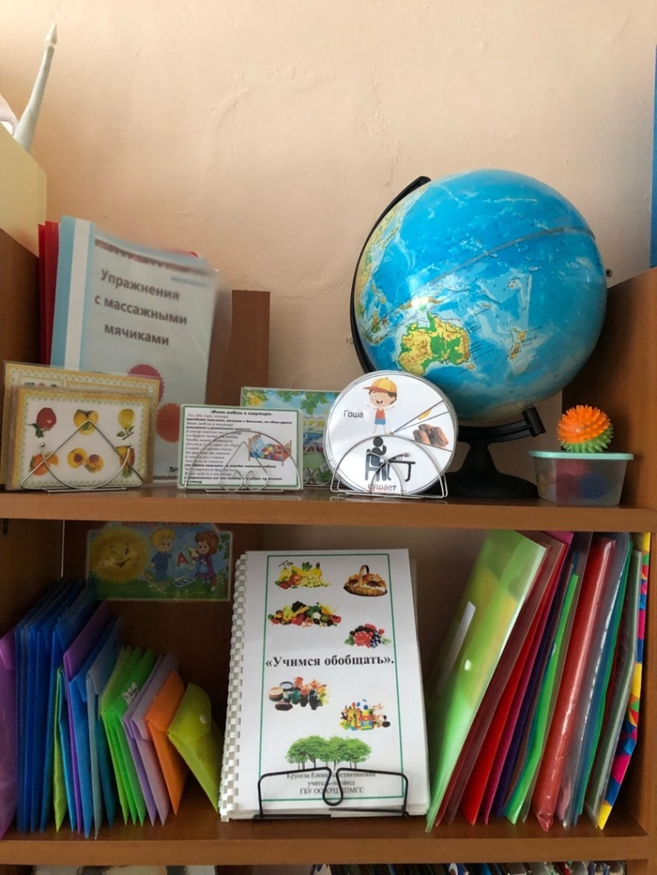
Развивающие центры
Центр
речевого развития
Оборудование: дидактические игры , рабочие тетради, картотеки, сюжетные и предметные картинки, альбомы с заданиями, настольные развивающие игры речевого характера, буквы на магнитах.

Slide 14
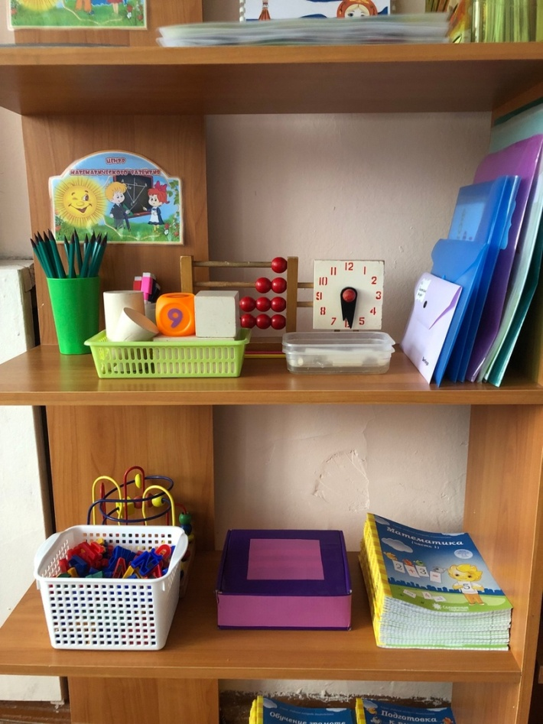
Центр
математического развития
Оборудование: рабочие тетради с заданиями, настенная модель числового ряда с наличием чисел, модель часов, настольно-печатные, дидактические игры, геометрические головоломки, прописи с математическими заданиями, набор геометрических фигур, цифры на магнитах.

Slide 15
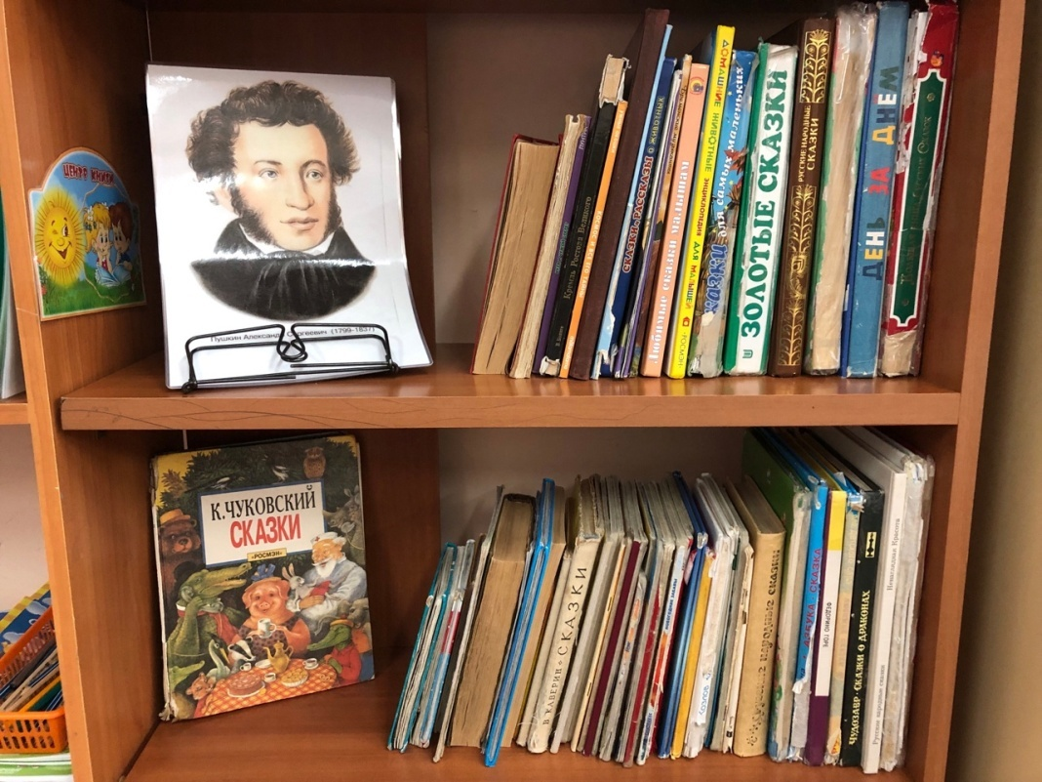
Центр книги
Оборудование: фотографии писателей, иллюстрированные сборники сказок, книжки малышки с хорошими рисунками и текстами их двух-трех строк, предваряющими иллюстрацию или завершающими страничку, книги о животных.

Slide 16
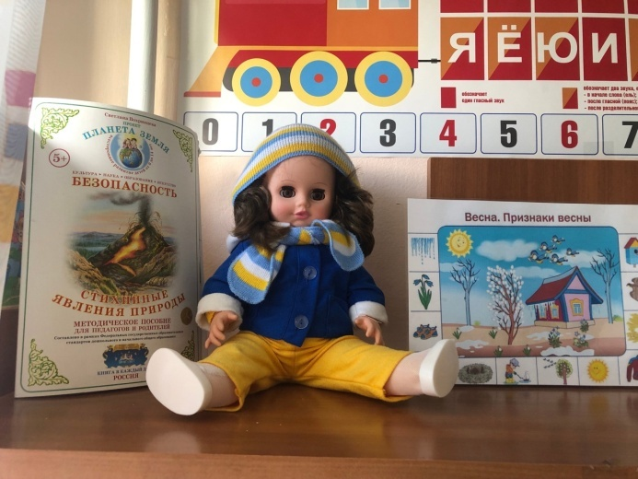
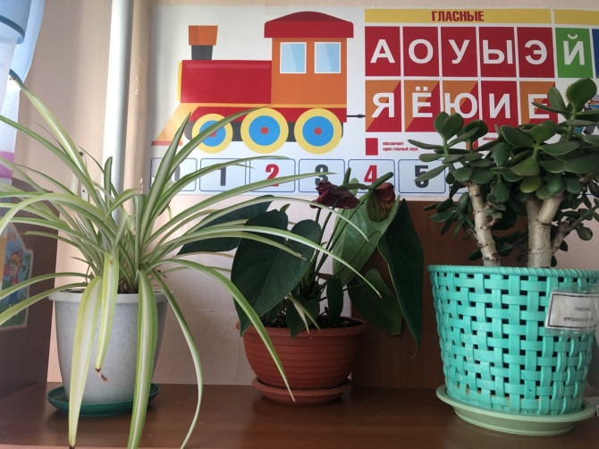
Центр природы
Оборудование: живые растения, календарь природы, дидактические игры, лейка, дидактическая кукла с одеждой по сезонам (временам года)

Slide 17
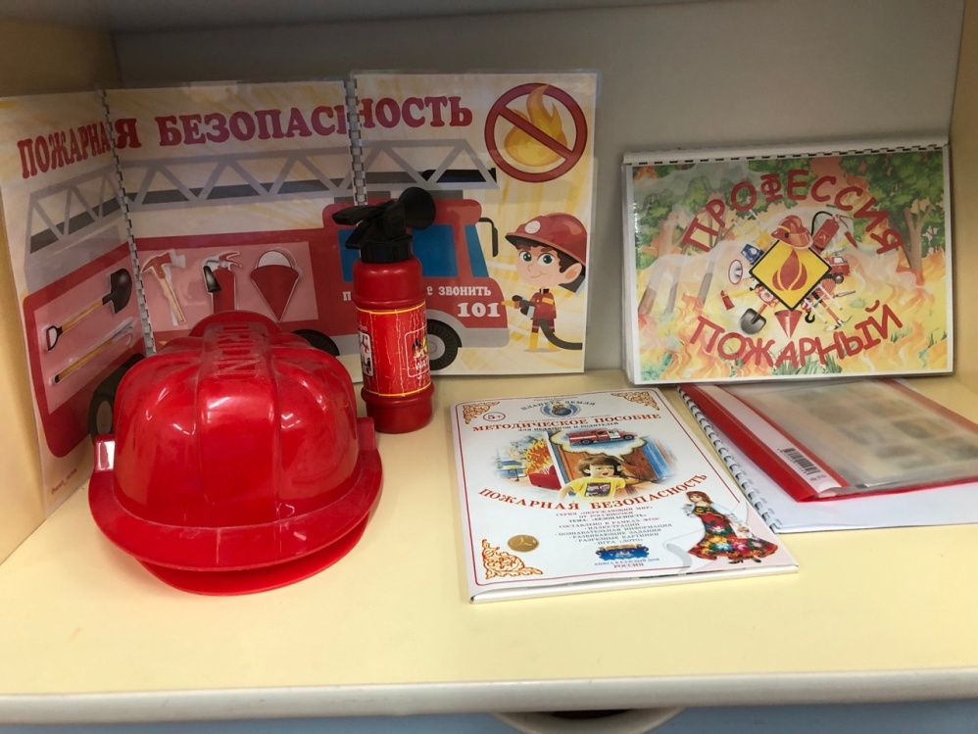
Центр безопасности
Оборудование: методические пособия по пожарной безопасности, альбом «Профессия пожарный», макет, набор сюжетных картинок по безопасности.

Slide 18
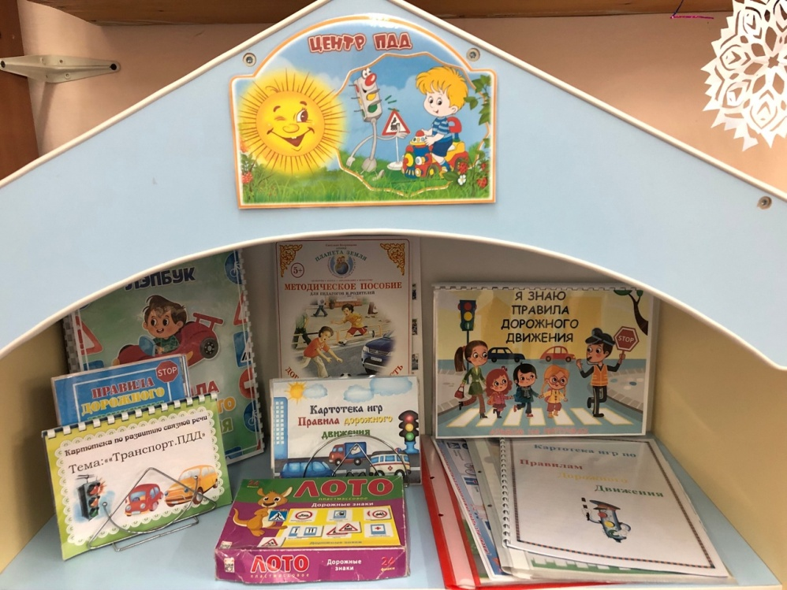
Центр ПДД
Оборудование: картотека игр по ПДД, альбом «Я знаю ПДД», методическое пособие по дорожной безопасности, лепбук «Правила дорожного движения», лото «Дорожные знаки», картинки и иллюстрации по ПДД.

Slide 19
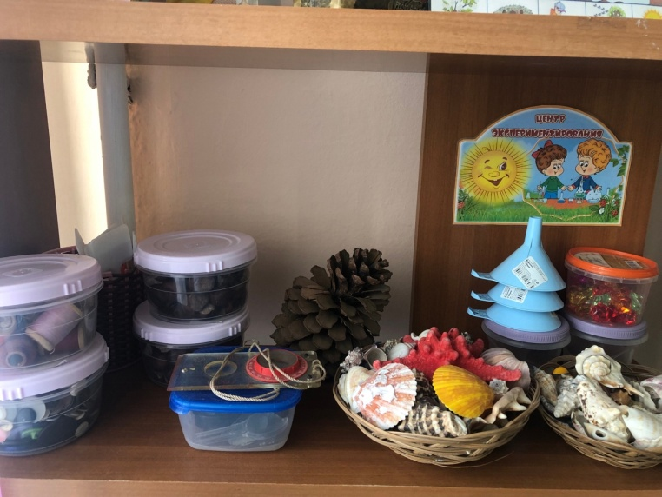
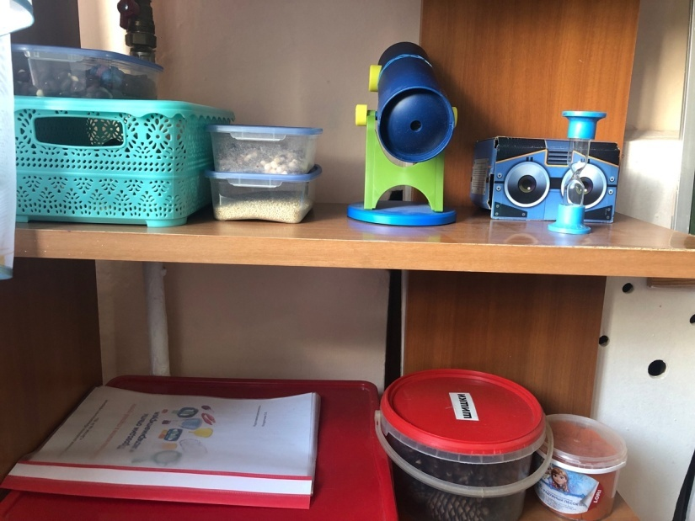
Центр экспериментирования
Оборудование: коробочки, пластмассовые стаканчики, колбы, мензурки, пуговицы, ракушки, шишки, воронки, картотека опытов.

Slide 20
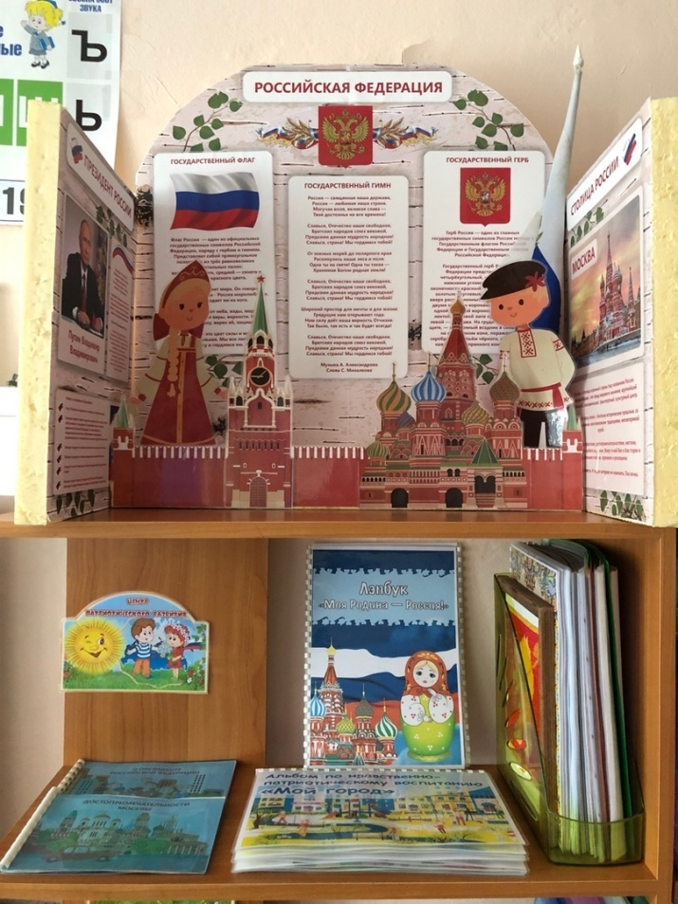
Центр
патриотического воспитания
Оборудование: книжки о Москве и её достопримечательностях, символ города Ярославля, лепбук «Моя Родина – Россия», альбом «Мой город», большой патриотический макет.

Slide 21
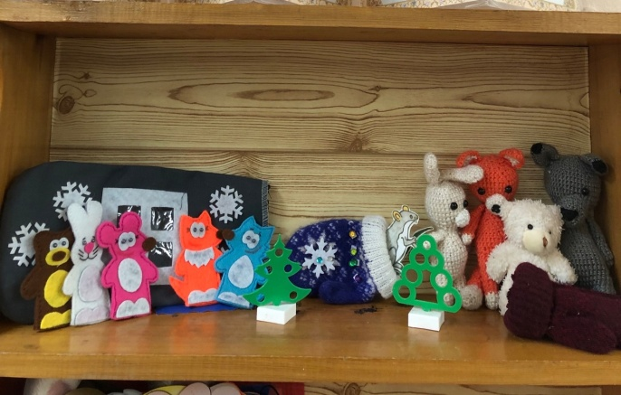
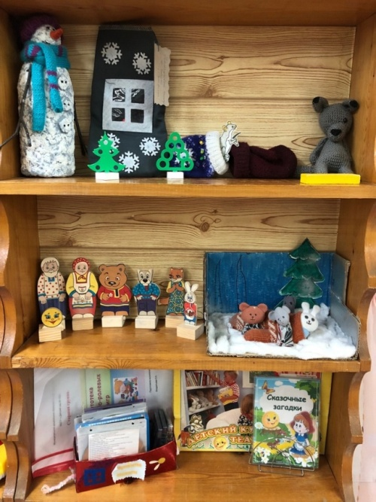
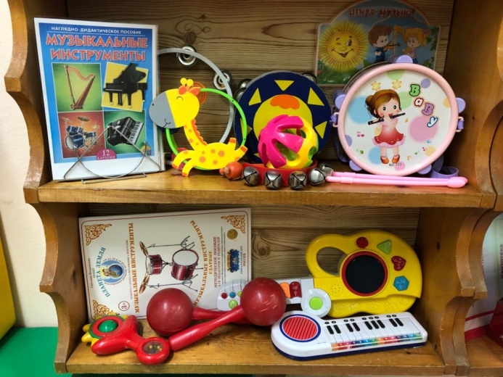
Центр
музыки и театра
Оборудование: музыкальные инструменты, наглядно – дидактическое пособие «Музыкальные инструменты», методическое пособие «Ударные музыкальные инструменты». Декорации, персонажи, костюмы, маски, мелкие игрушки для режиссерских игр. Театры: пальчиковый, кукольный, на фланелеграфе с набором персонажей, картонный; диски, кассеты с мультфильмами, картотека сказочных загадок.

Slide 22
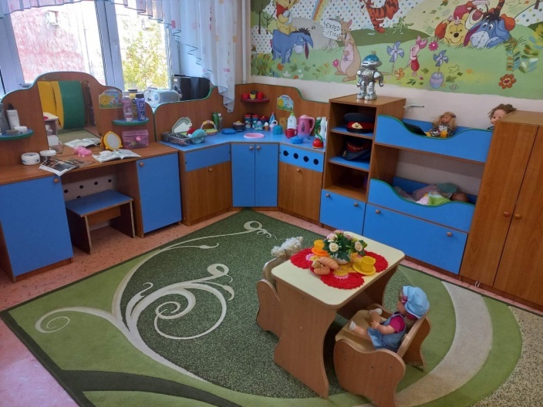
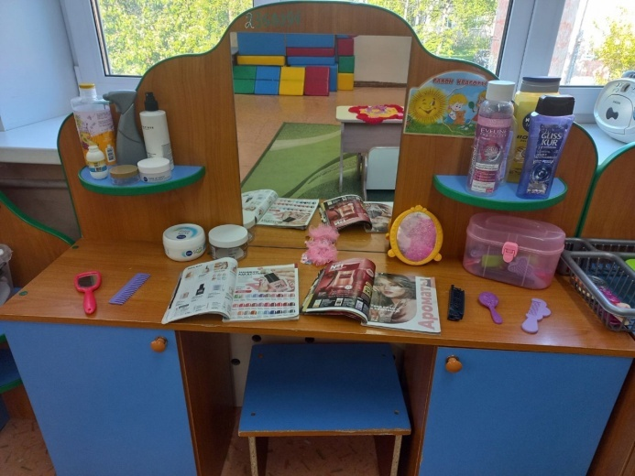
Центр игры
Оборудование: атрибуты для сюжетно – ролевых игр «Парикмахерская», «Больница», «Кафе». «Семья», «Магазин»

Slide 23
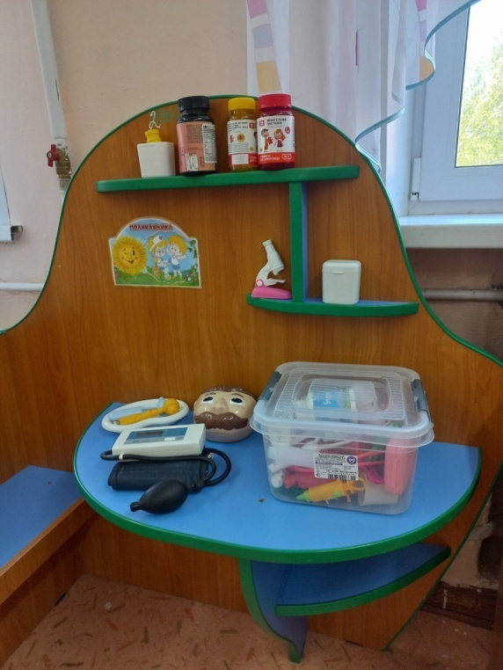
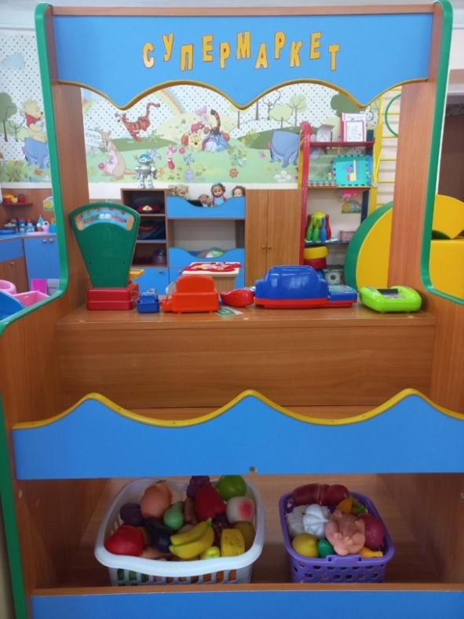
Центр уединения
Оборудование: палатка, мягкие подушки, игрушки , ширма

Slide 24
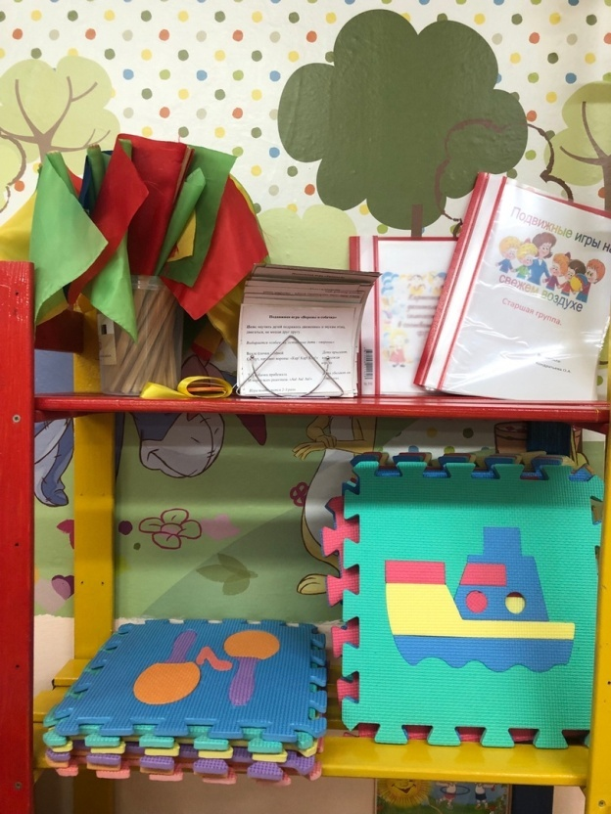
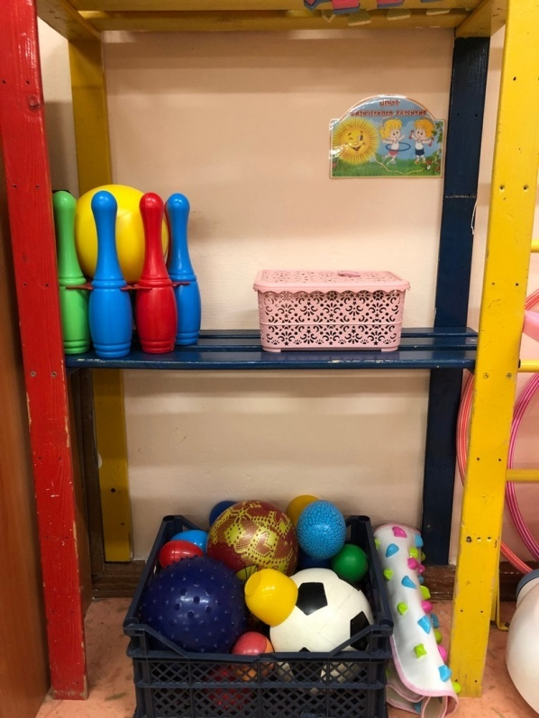
Центр
физического развития
Оборудование: шнур короткий плетёный; кегли, косички, веревочки, скакалки, кольцеброс; атрибуты для ОРУ: флажки, погремушки, платочки (по количеству детей); атрибуты для подвижных игр: рули, маски, «боулинг»; мешочки с крупой; массажные мячики – тренажеры; мячи: резиновые (разных размеров, надувные, массажные, футбольный, обручи

Slide 25
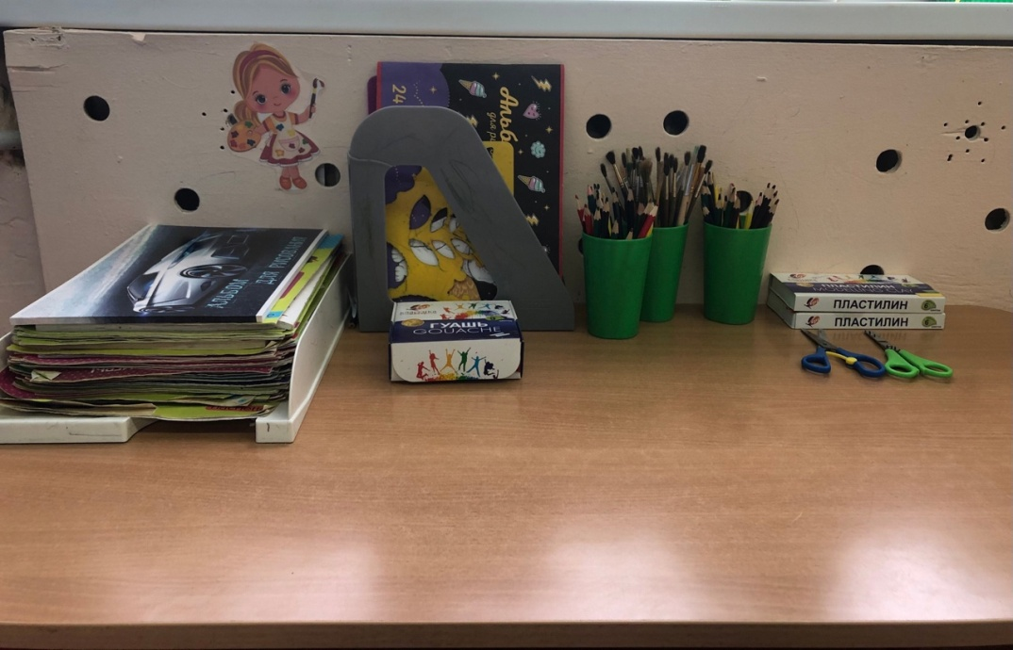
Центр изодеятельности
Оборудование: краски, кисти, пластилин, цветные и простые карандаши, альбомы, цветная бумага, ножницы, клей, трафареты, стеки.

Slide 26
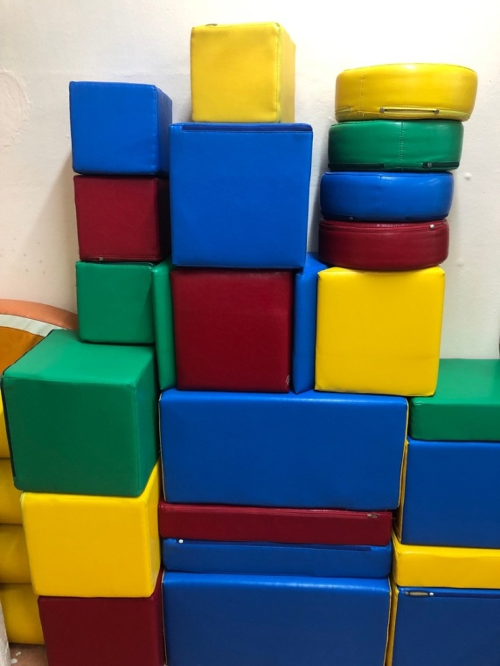
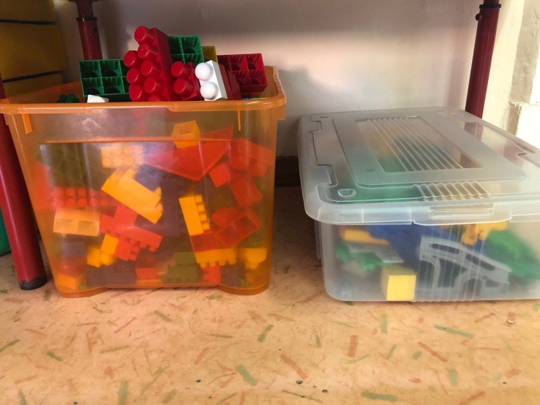
Центр конструирования
Оборудование: мягкие крупные модули;
фигурки для обыгрывания построек;
конструктор пластмассовый; конструктор напольный, пластмассовая дорога для машин

Slide 27
Планируемые направления развития РППС:
Обновить журналы в «Салоне красоты», и журналы по кулинарии «Кухня». Пополнить центр изо раскрасками по лексическим темам. Расширение центра экологии и экспериментирования (создание тематического огорода на окне) для наблюдения за условиями роста растений. С учётом возрастных особенностей необходимо пополнить «Центр книг» литературой. Создать для отдыха и релаксации детей Центр уединения. Обновить картотеки.
Результаты реализации запланированных направлений развития РППС:
Обновила журналы в «Салоне красоты», и журналы по кулинарии «Кухня». Пополнила центр изо раскрасками по лексическим темам. В центре экологии и экспериментирования создали огорода на окне для наблюдения за условиями роста растений. Дополнили «Центр книг» литературой. Оформили Центр уединения. Обновила картотеки: «Пальчиковые игры», «Дидактические игры», «Экспериментирование», «Подвижные игры», «Гимнастика после сна», «Конструирование», «Комплекс упражнений утренней гимнастики», « Сюжетно-ролевых игр», « музыкально – подвижные игры».

